Slide 1
Clase 3 El modelo consensual de democracia Suiza

Slide 2
El mandato de la mayoría
dêmos + kratos : gobierno popular
Tácitamente, suele leerse como
gobierno popular de mayoría
La interpretación mayoritaria tiene elementos de exclusión: la minoría es sólo oposición, no participa en las decisiones, subrepresentada o ausente...

Slide 3
¿Cuándo es aceptable el mandato de la mayoría?
(1) Minorías de hoy serán mayorías mañana. Alternancia posible y probable, como en UK o USA; pero ¿PRI clásico? ¿Líbano?
(2) La mayoría representa razonablemente bien los intereses de la minoría. Sistema de partidos centrípeto, catch-all
Se incumplen en sociedades plurales, especialmente si hay diferencias étnicas

Slide 4
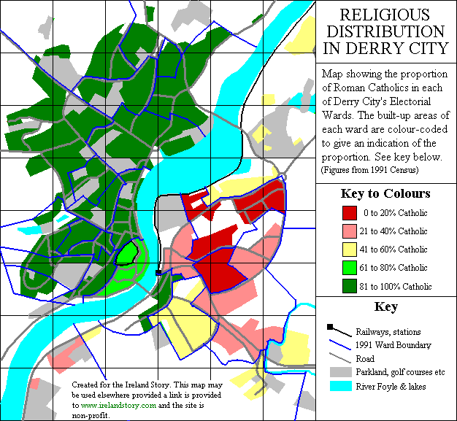
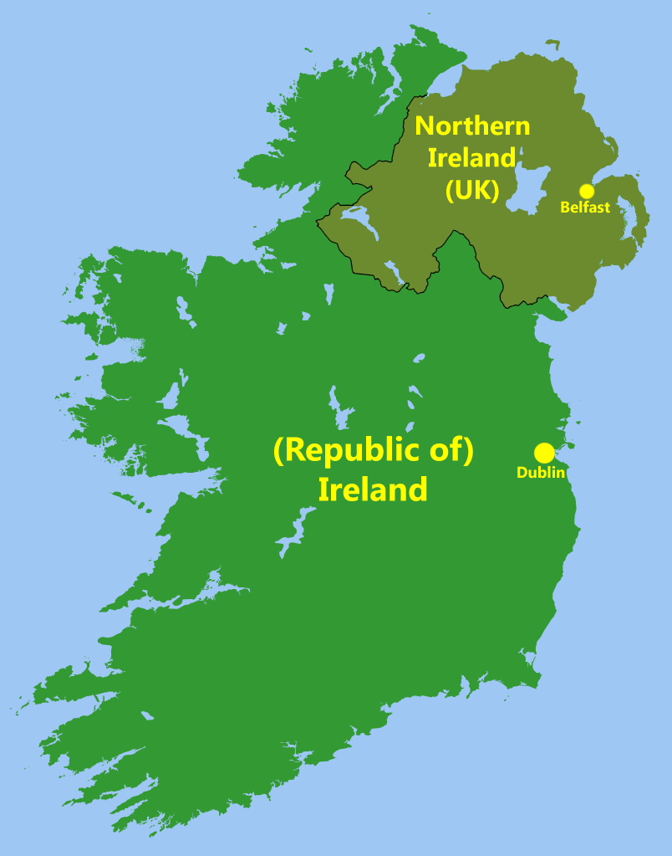
La tiranía de la mayoría
En democracias plurales el mandato de la mayoría puede traducirse en opresión de la minoría, y esto en confrontación civil
Norirlanda 1921-72 may=Unionistas, País Vasco, Sudán, Nigeria
Lijphart: en estos casos conviene basarse en un principio alternativo--el del consenso

Slide 5



Slide 6
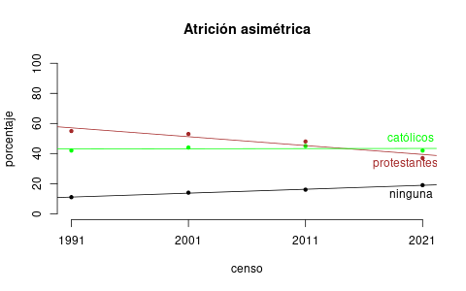
Demografía y opinión pública
Encuesta de 2022: afirmaron nunca haber cambiado de postura sobre status Nor-Irl. protestantes 86% católicos 64%

Slide 7
Modelo consensual de democracia 10 características
(1) Poder ejecutivo compartido, coalición amplia
(2) Equilibrio de poderes legislativo y ejecutivo
(3) Bicameralismo simétrico, minorías representadas
(4) Sistema multipartidista
(5) Representación proporcional
(6) Corporativismo de grupos de interés
(7) Federalismo y descentralización
(8) Constitución escrita, veto de la minoría
(9) Revisión judicial
(10) Banco Central independiente

Slide 8

La Confederación Helvética, nación plural
Superficie: 40,000 km² (Mex 50x mayor)
Población: 8.5 Mhab (Mex 14x);
El papel de la geografía

Slide 9
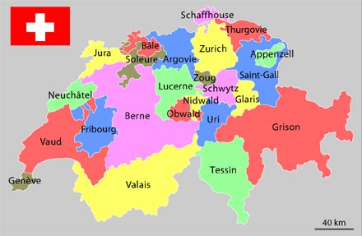
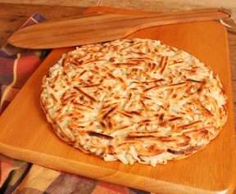
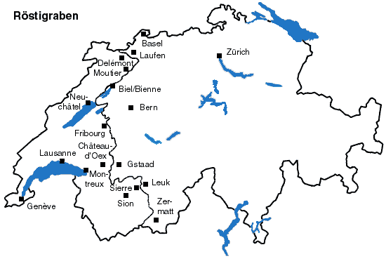
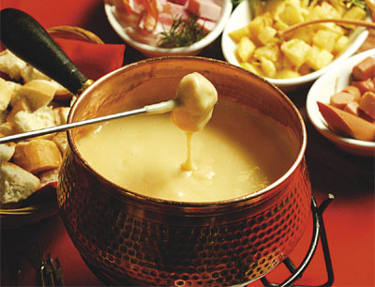
26 cantones suizos

Slide 10
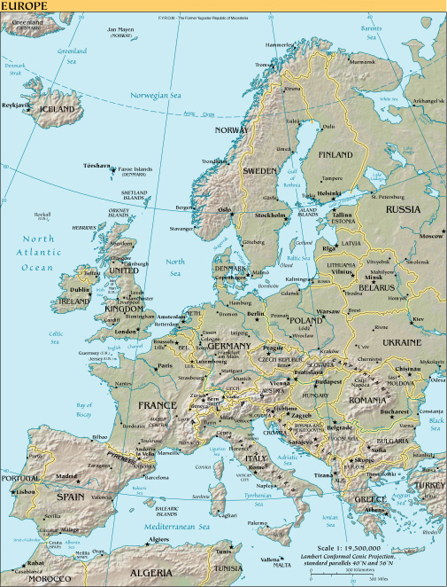
La espina montañosa de Europa

Slide 11
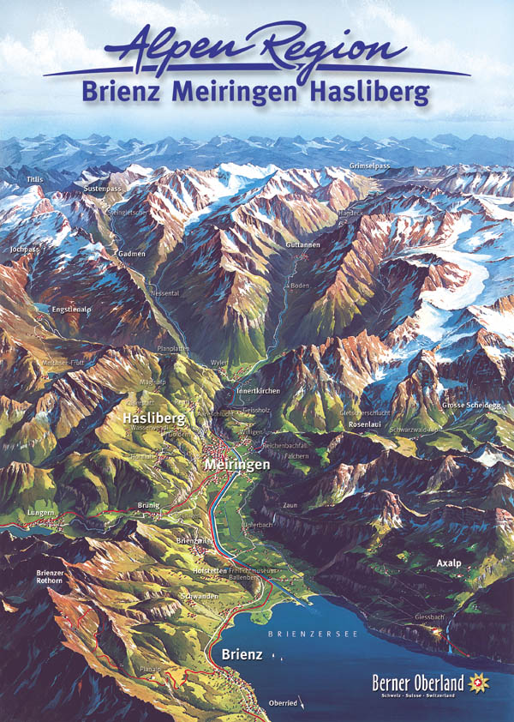
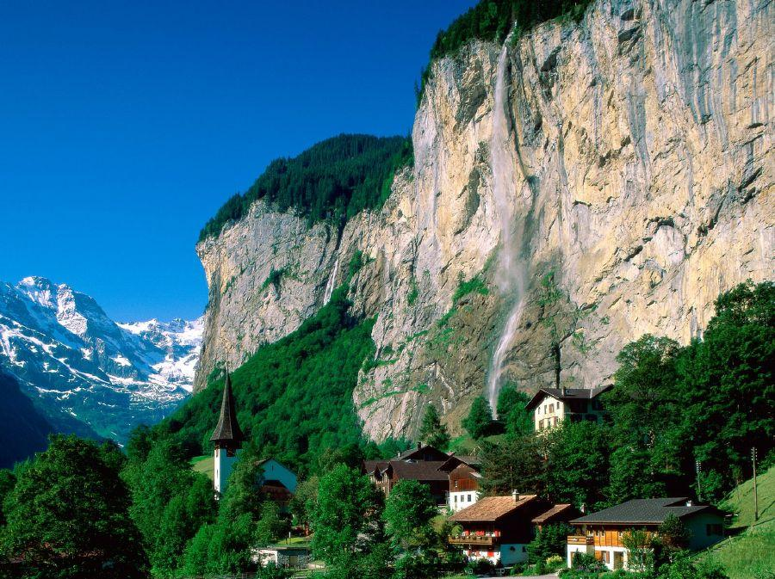
Topografía suiza
Vecinos cercanos pero muy distintos, Cachemira

Slide 12
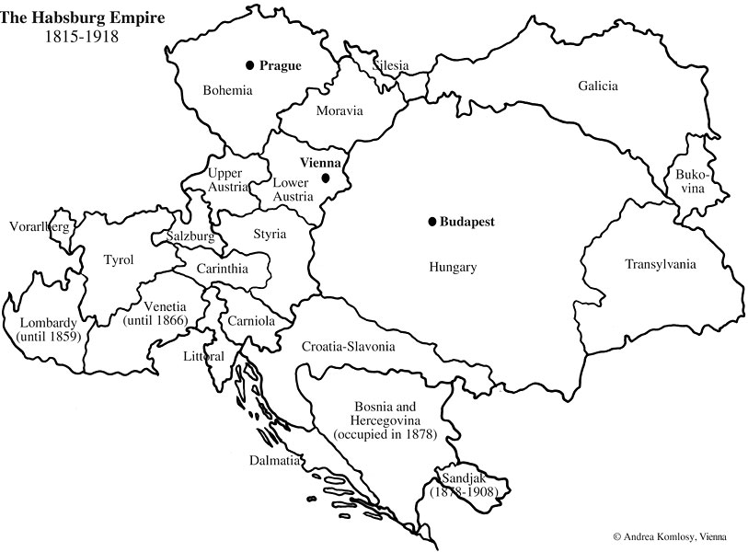
La unión hace la fuerza
S. XIII-XIV: los Habsburgo buscan recuperar el control de poblados alemanes de los Alpes
CH (1481): alianza defensiva de cantones urbanos (Lucerna, Zurich, Berna) con rurales
Defensa exitosa, se vuelven ofensivos (Italia.) Francia los derrota, neutralidad desde 1515
La N y el consenso, diversidad creciente

Slide 13
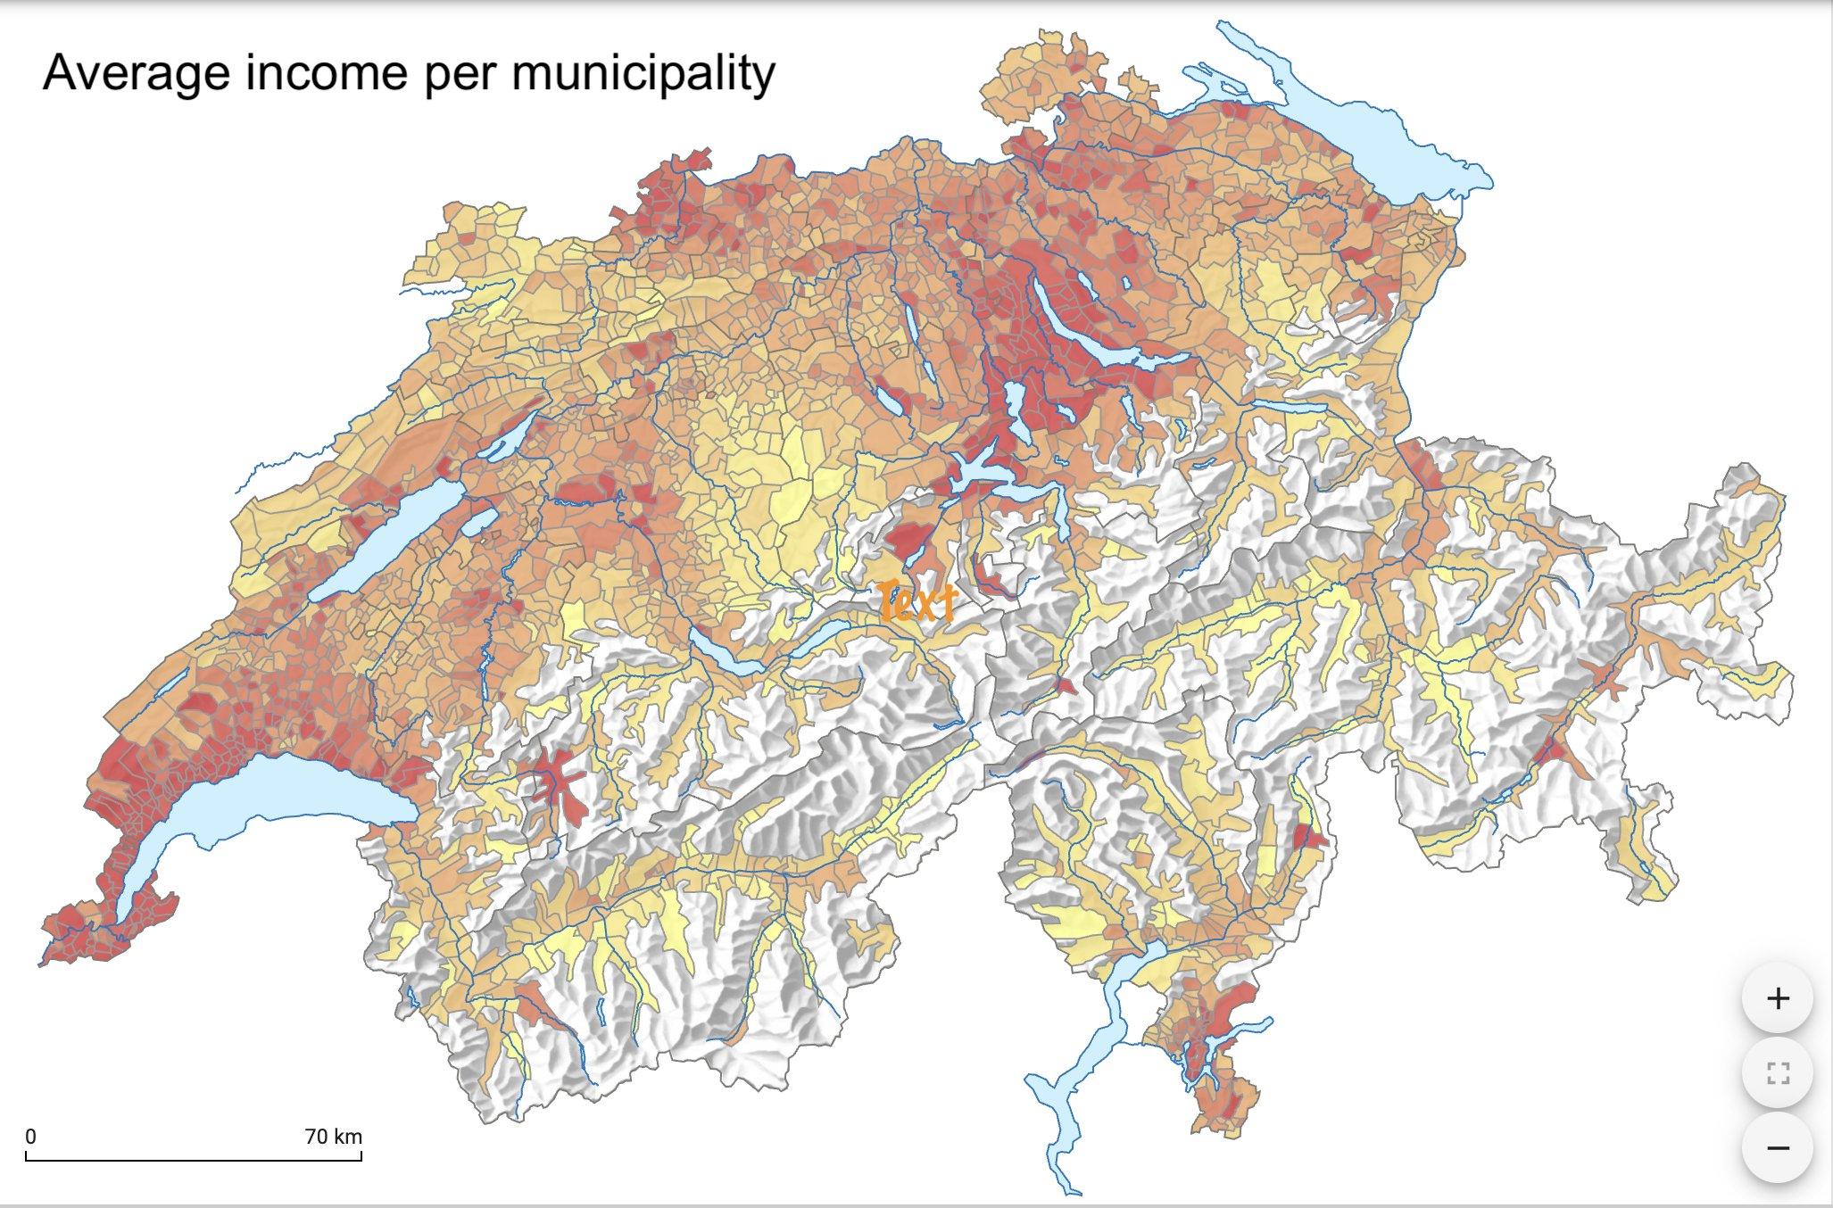

Slide 14
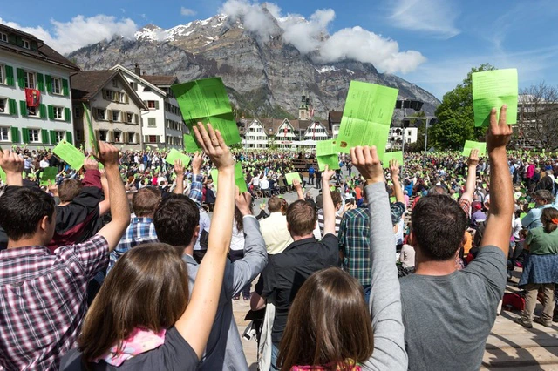
La más antigua república europea
1798: invasión napoleónica
1815: Restauración
1848: República, influencia de USA - Federalismo - Bicameralismo - Separación Ejecutivo y Legislativo - Sufragio universal (Francia, II Imperio)
El otro estereotipo de Lijphart
Romanticismo=rescate del pasado, elementos de democracia directa

Slide 15
(1) Poder ejecutivo compartido
Fórmula mágica de 1959, gabinete:
voto 25% 25% 25% 13%
2 Social Demócratas 2 Demócratas Libres (liberales s.XIX) 2 Demóc. Cristianos (conserv. s.XIX) 1 Popular Suizo (agricultores) + equil. cantonal y linguístico.
Contrasta con el principio mayoritario
Arreglo informal; en Bélgica es formal

Slide 16
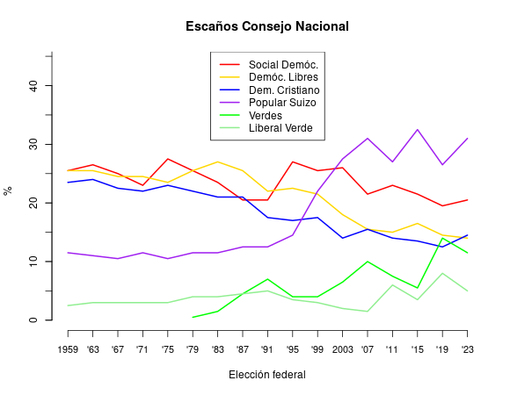
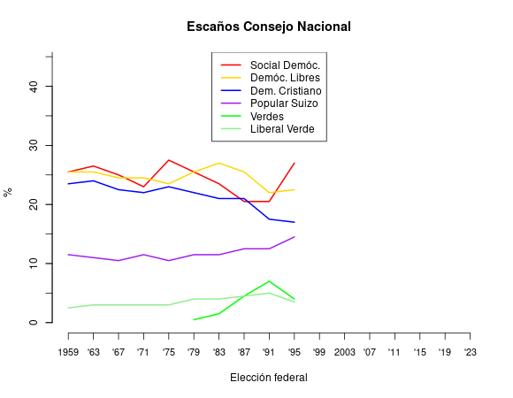
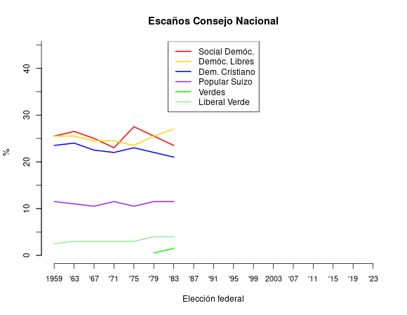
Una fórmula que pierde su magia
1999 SVP exigió otra cartera 2003 amenazó con salir de coalición y la obtuvo

Slide 17
Una fórmula que pierde su magia
1999 SVP exigió otra cartera 2003 amenazó con salir de coalición y la obtuvo

Slide 18
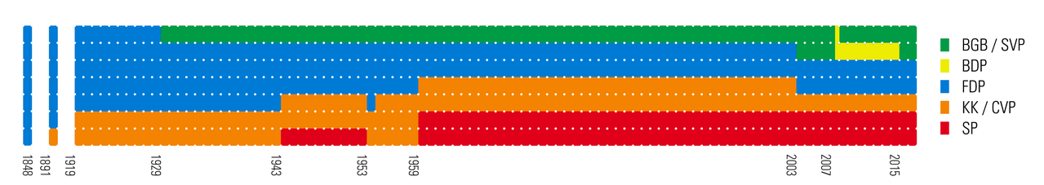
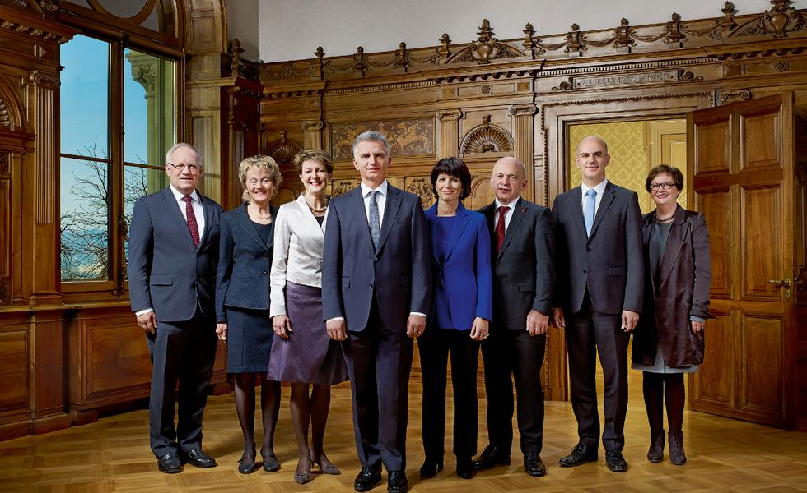
Composición del Consejo Federal

Slide 19
(2) Separación de poderes
Ejecutivo = Consejo Federal Legislativo = Consejo del Pueblo
Consejo Federal nombrado por Consejo del Pueblo (símil parlamentario)
Período fijo de 4 años (símil presidencial)
Bélgica sí es parlamentaria, con coalición que limita el dominio del gabinete
20oct2019 = elección CdP; CF hasta diciembre

Slide 20
(3) Bicameralismo simétrico
2 principios de representación: - Senado – c/cantón elige 1 ó 2 senadores; - Cámara de Representantes – c/cantón es un distrito con magnitud proporcional a su población (como Brasil o Argentina)
Malapportionment
Ambas cámaras tienen el mismo peso para legislar, indispensable negociar

Slide 21
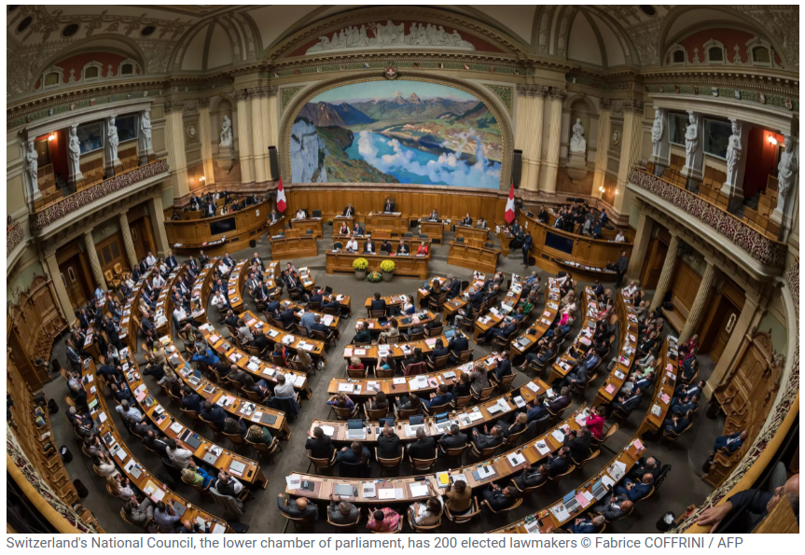

Slide 22
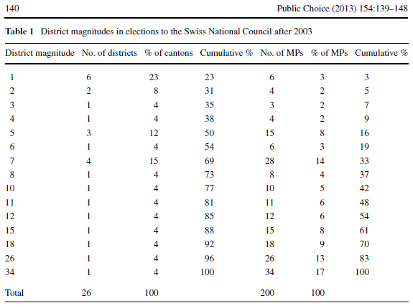
De Carey y Hix (2013)

Slide 23
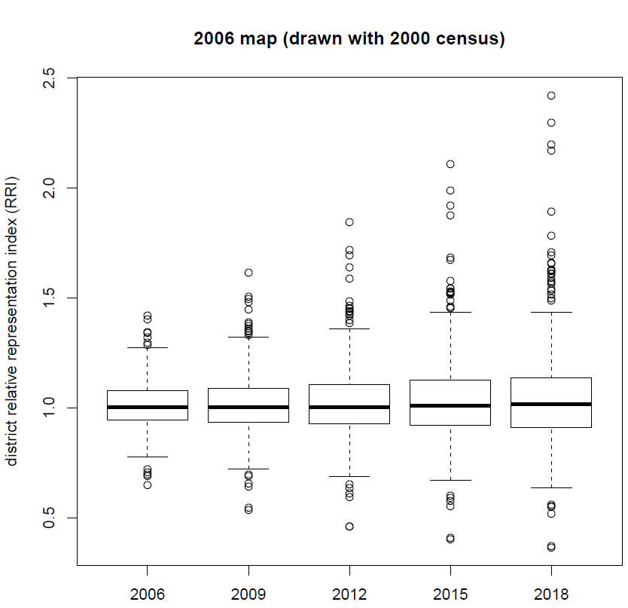

Slide 24
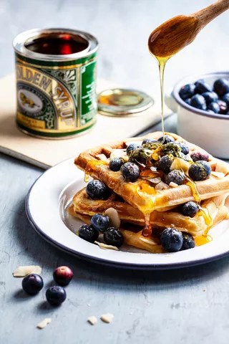
(4) Multipartidismo
Ningún partido se acerca a la mayoría
Bélgica:
DC: católicos, clase media Liberales: laicos, clase media Socialistas: laicos, trabajadores
walones flamencos
1 4 2 5 3 6
¿Origen multipartidismo? Sociólogos vs. instituciones

Slide 25
(5) Sistema partidista multidimensional
Los partidos agrupan sectores con intereses similares
Brechas (cleavages) socioeconómica, lingüística, religiosa, urbano-rural… formación del Estado-nación
Resolución de los conflictos determinó la segmentación +/- heterogénea
¿Por qué unas brechas se partidizan y otras no? Límites de la explicación sociológica

Slide 26
(6) RP
La otra gran explicación del pluripartidismo
Duverger: factores mecánico y psicológico Cox: operan tanto en la mente del votante como (vía expectativas) en la de los empresarios políticos
Endogeneidad ¿cómo desentrañas el efecto sociológico del institucional?

Slide 27
Hay múltiples sistemas de RP
Restos mayores con fórmula Hare
De divisor d’Hondt
Imperiali
en distritos con magnitud mayor o menor
…
Las estudiaremos más adelante

Slide 28
(7) Federalismo
Descentraliza autoridad gubernamental hacia subconjuntos de población. Otra forma de separación de poder.
Versión clásica define subconjuntos territoriales; otras formas posibles
P.ej. dos ministerios de educación belgas: (1) flamencos y (2) walones. Auto-identificación (usos y costumbres)

Slide 29
Suiza: quizás la nación más federal
(1) Miles de comunidades tienen enormes facultades y responsabilidades: educación pública, distrib. de energía, carreteras…
Varía mucho la forma del gobierno local
(2) Cantones tienen su constitución, parla-mento y gobierno. Coordinan educación, controlan policía. Repres. en cáms. fed.
(3) Gob. nacional: relaciones exteriores, seguridad. Pequeño, limitado x el consenso

Slide 30
(8) Constitución escrita, veto para minorías
Reglas explícitas que otorgan derechos y garantías y es difícil cambiarlas
¿Cómo se reforma una constitución?
CH: referéndum general mayoritario en la población y en una mayoría de cantones (antes: en todos los cantones)
Mx: 2/3, 2/3, 1/2
EUA: 2/3, 2/3, 3/5

Slide 31
(9) Elementos de democracia directa
Referéndum Se consulta al electorado sobre asunto que puede ratificar o rechazar. Dicotómico. Consultivo o vinculante
Plebiscito es sinónimo, suele aplicarse a la permanencia de 1 persona/régimen (1989-Pinochet en Chile, 2003-Davis en Calif., 2004-Chávez en Venez.)
Ajenos a democracia liberal y, por ende, a ambos modelos de Lijphart

Slide 32
La democracia directa en Suiza
Empieza en las 2,800 comunidades: tienen a su cargo escuelas, servicios sociales, energía, pavimentación, ...
30% gasto gub. se ejerce en este nivel
Gobiernos cantonales y el federal también someten muchas decisiones al electorado
Ej: 1990-Moratoria plantas nucleares (55% sí); 1992-Unirse al Área Eco. Europea (51% no); 2002-Reducir horas de trabajo (75% no)

Slide 33
La elección de los jueces
Los jueces federales tienen origen electoral. No son elecciones populares sino en el Parlamento cada 6 años
Cuotas partidistas, lingüísticas y regionales
Dudas del criterio de algunos fallos, no alienar al partido para reelegirse
Una contra-iniciativa popular: loterías https://www.swissinfo.ch/spa/economia/suiza-se-pronunciar%c3%a1-sobre-la-designaci%c3%b3n-de-jueces-por-sorteo/47102606

Slide 34
